Slide 1
Практическая работа
«Приготовление борща»
7 класс

Slide 2
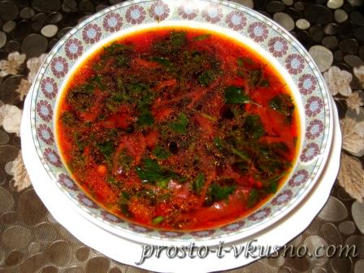
Практическая работа «Приготовление борща»
Борщ - традиционное повседневное блюдо почти в каждой семье. Рецептов, как приготовить борщ, великое множество, у каждой хозяйки свой и каждый по-своему вкусный.

Slide 3
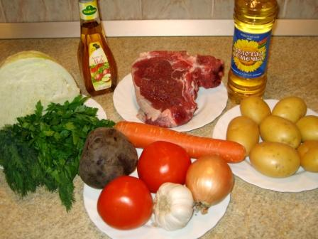
Борщи. Рецептура борщей.
В состав борщей входит:
Свекла.
Капуста свежая белокочанная (квашеная).
Морковь, петрушка корень.
Картофель.
Лук, чеснок.
Томат-пюре, помидоры
Фасоль.
Перец сладкий.
Яйца, зелень петрушки, укропа.

Slide 4
Ассортимент борщей

Slide 5
Последовательность приготовления борщей
Варка бульонов.
Первичная обработка овощей (очистка, мытье, нарезка).
Тепловая обработка овощей (пассерование овощей, томат-пасты, тушение свеклы).
Приготовление борщей (порядок закладывания овощей в зависимости от продолжительности тепловой обработки, доведение до вкуса)
Оформление и подача борщей.

Slide 6
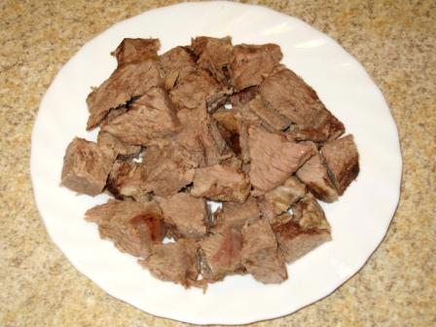
Мясо моем, опускаем в кастрюлю, наливаем 2,5-3л воды и варим при слабом кипении полтора часа, снимая пену. В конце варки солим по вкусу. Готовое мясо вынимаем, отделяем от костей и нарезаем небольшими кусочками.

Slide 7
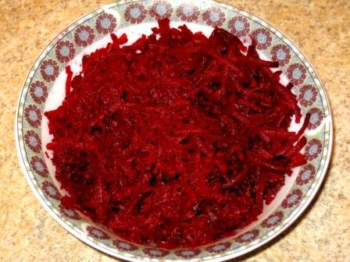
Свеклу моем, чистим, натираем на крупной терке.

Slide 8
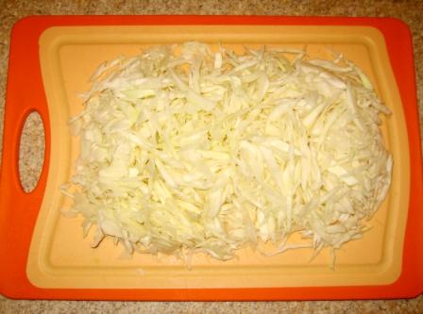
Капусту нарезаем соломкой.

Slide 9
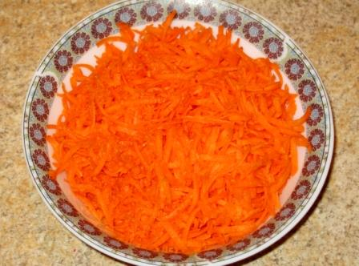
Морковь моем, чистим, натираем на крупной терке.

Slide 10
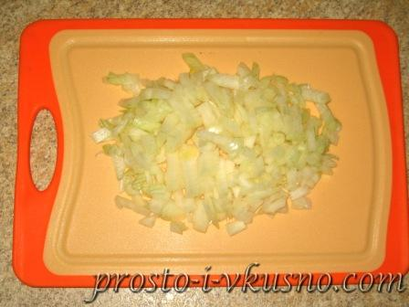
Лук чистим и нарезаем мелкими кубиками.

Slide 11
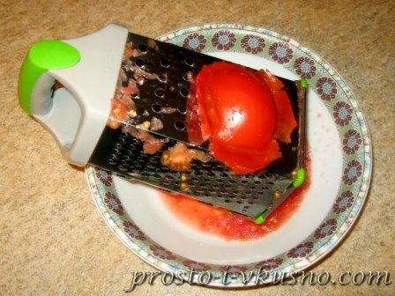
Помидоры натираем на крупной терке, разрезав их пополам и придерживая за шкурку.

Slide 12
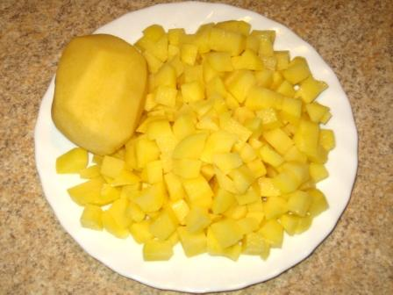
Картофель чистим, нарезаем мелкими кубиками. Одну картошку покрупнее оставляем целой.

Slide 13
В бульон, в котором варилось мясо, опускаем целую картофелину и капусту и варим при слабом кипении 10-15 минут. Потом добавляем нарезанный картофель и варим еще 7-10 минут до готовности картофеля.

Slide 14
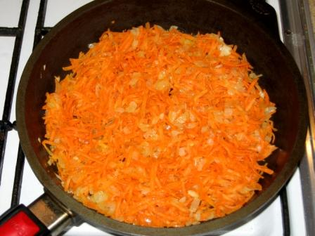
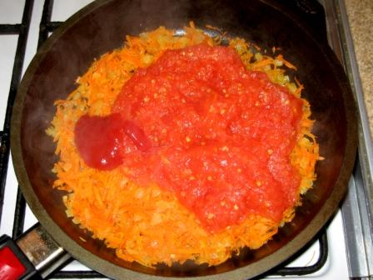
Зажарка для борща.
Лук обжариваем на растительном масле 5-7 минут до прозрачности. Затем добавляем натертую морковь и продолжаем жарить еще 5 минут.
Как только морковь станет мягкой, добавляем в сковороду натертые помидоры и, по желанию, 1-2 ст.л. томатной пасты или любимого кетчупа для лучшего вкуса. Перемешиваем и жарим еще 3-5 минут на маленьком огне.

Slide 15
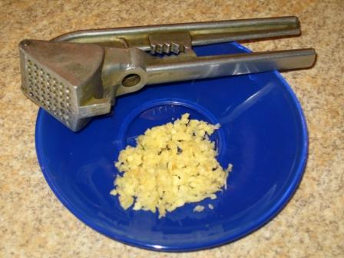
Одновременно с зажаркой, только на другой сковороде, потушим свеклу. В небольшую сковороду вливаем 2 ст. л. растительного масла, выкладываем свеклу, добавляем 3-4 ст. л. воды и 1 ст. л. уксуса. Уксус добавляется для того, чтобы свекла не потеряла цвет, ну и для вкуса, разумеется. Перемешиваем, закрываем крышкой и тушим на слабом огне 15-20 минут.
Чеснок прогоняем через пресс или мелко режем, добавим его в самом конце приготовления вместе с зеленью.

Slide 16
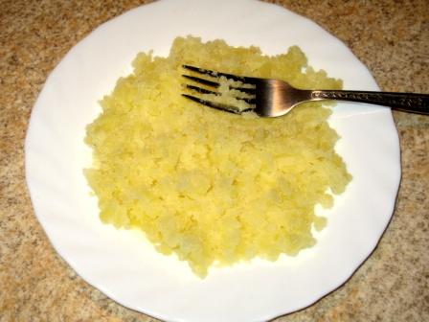
Достаем из кастрюли сварившуюся целую картофелину и вилкой разминаем ее в пюре.
В бульон с картофелем и капустой выкладываем зажарку, тушеную свеклу, картофельное пюре, нарезанное мясо, несколько горошин перца или молотый по вкусу, 2-3 лавровых листика. Пробуем, подсаливаем, доводим до кипения. Видите, какого замечательного цвета получается наш борщ ?

Slide 17
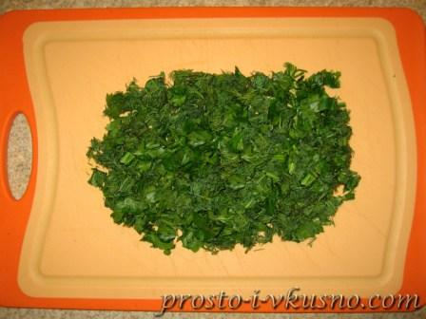
Мелко нарезаем зелень.

Slide 18
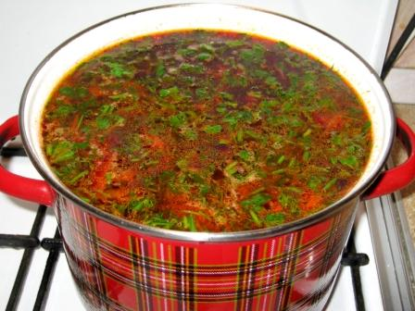
Как только борщ снова начинает закипать, добавляем чеснок, зелень, размешиваем и сразу выключаем. Подавать можно со сметаной, но без нее лучше чувствуется вкус борща.

Slide 19
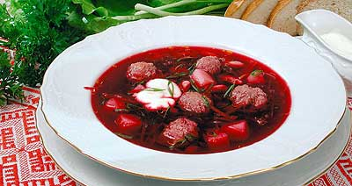
Приятного аппетита!

Slide 20
Литература:
Ю.В. Межуева Технология: Тетрадь для 7 класса. Вариант для девочек. – Саратов: «Лицей», 2006
Павлова О. В.Технология 7 класс. Девочки. Поурочные планы по учебнику под редакцией СимоненкоВ.Д. – Волгоград: «Учитель», 2006.
Симоненко В.Д. Технология. Обслуживающий труд : учебник для учащихся 7 класс . 3-е изд.,перераб. М:, «Вентана- Граф», 2013
4. Сайт http://linda6035.ucoz.ru/

